Slide 1










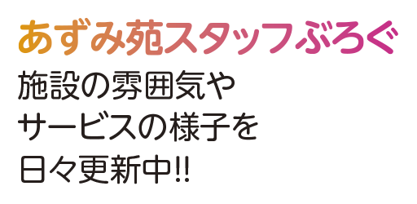
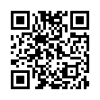
あずみ苑 栃木大町（デイサービス）
2026年10月予定表
日
月
火
水
木
金
土
27
28
29
30
1
2
3
ビュー
💅ティー
ボーリング
大会🏅
秋の美術クラブ🍂
4
5
6
7
8
9
10
脳トレ
💡💡💡
誕生日
お祝い🎉
つるし
🎀飾り
かぼちゃ
パイ🎃
ハロウィン
手芸🎃
和太鼓
鑑賞会🥁
11
12
13
14
つるし
🎀飾り
15
16
17
🖼壁画
作成✏
書道
教室
バランス
ゲーム🌟
ハロウィン
手芸🎃
💌
絵手紙
🌼華道
18
19
20
21
22
23
24
折り紙
🐦🐦🐦
🖼壁画
作成✏
つるし
🎀飾り
ビンゴ
ゲーム😲
運動会🏁
予行練習
25
26
27
28
29
30
31
11月
カレンダー
📅作成
11月
カレンダー
📅作成
ビュー
💅ティー
お買い物
外出👛
🖼壁画
作成✏
運動会
🏅🏅🏅
5日(月)🍴お誕生日ケーキ
8日(木)🍴おやつレク
20日(火)🍴ぶっかけそば
30日(金)🍴旬彩御膳
3
4
5
4
5
6
7
＊おとなの学校・リハビリ体操、毎日実施しております。
＊予定は変更になる場合がございます、あらかじめご了承ください。
＊無料体験では、食事代・レク代は頂きません。
お気軽にご連絡ください。
お問い合わせ
0282-24-4165（岡本）

Slide 2
あずみ苑 館町（デイサービス）
2024年10月予定表
曜日
日
月
火
水
木
金
土
日付
29
30
1
2
3
4
5
1限目
テキスト
テキスト
テキスト
テキスト
テキスト
00:00〜00:00
2限目
テキスト
テキスト
テキスト
テキスト
テキスト
00:00〜00:00
日付
6
7
8
9
10
11
12
1限目
テキスト
テキスト
テキスト
テキスト
テキスト
テキスト
テキスト
00:00〜00:00
2限目
テキスト
テキスト
テキスト
テキスト
テキスト
テキスト
テキスト
00:00〜00:00
日付
13
14
15
16
17
18
19
1限目
テキスト
テキスト
テキスト
テキスト
テキスト
テキスト
テキスト
00:00〜00:00
2限目
テキスト
テキスト
テキスト
テキスト
テキスト
テキスト
テキスト
00:00〜00:00
日付
20
21
22
23
24
25
26
1限目
テキスト
テキスト
テキスト
テキスト
テキスト
テキスト
テキスト
00:00〜00:00
2限目
テキスト
テキスト
テキスト
テキスト
テキスト
テキスト
テキスト
00:00〜00:00
日付
27
28
29
30
31
1
2
1限目
テキスト
テキスト
テキスト
テキスト
テキスト
00:00〜00:00
2限目
テキスト
テキスト
テキスト
テキスト
テキスト
00:00〜00:00
日付
3
4
5
6
7
8
9
1限目
00:00〜00:00
2限目
00:00〜00:00
◯◯◯◯◯◯◯◯◯◯◯◯◯◯◯◯◯◯◯◯◯◯◯◯◯◯◯◯◯◯◯◯◯◯◯◯◯◯◯◯◯◯◯◯◯◯◯◯◯◯◯◯◯◯◯◯◯◯◯◯◯◯◯◯◯◯◯◯◯◯◯◯◯◯◯◯◯◯◯◯◯◯◯◯◯◯◯◯◯◯◯◯◯◯◯◯◯◯◯◯◯◯◯◯◯◯◯◯◯◯◯◯◯◯◯◯◯◯◯◯◯◯◯◯◯◯◯◯◯◯◯◯◯◯◯◯◯◯◯◯◯◯◯◯◯◯◯◯◯◯◯◯◯◯
お問い合わせ
03-6316-1812（渡邉・佐藤）

